Slide 1
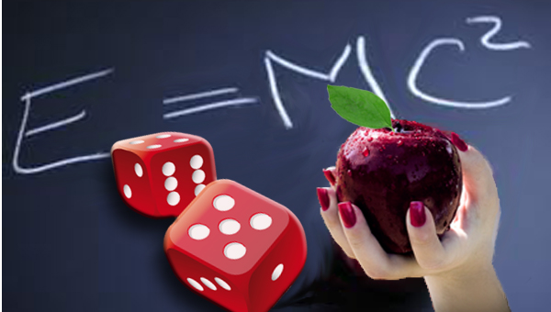


La visione del mondo della Relatività e della Meccanica Quantistica
Settimana 5
Lezione 5.1
La funzione d’onda – I parte
Carlo Cosmelli

Slide 2
Relatività e Meccanica Quantistica: concetti e idee
Relativity and Quantum Mechanics: concepts and ideas
Settimana 5
La funzione d’onda – Heisenberg, il Principio di Indeterminazione – Le due fenditure
Carlo Cosmelli

Slide 3

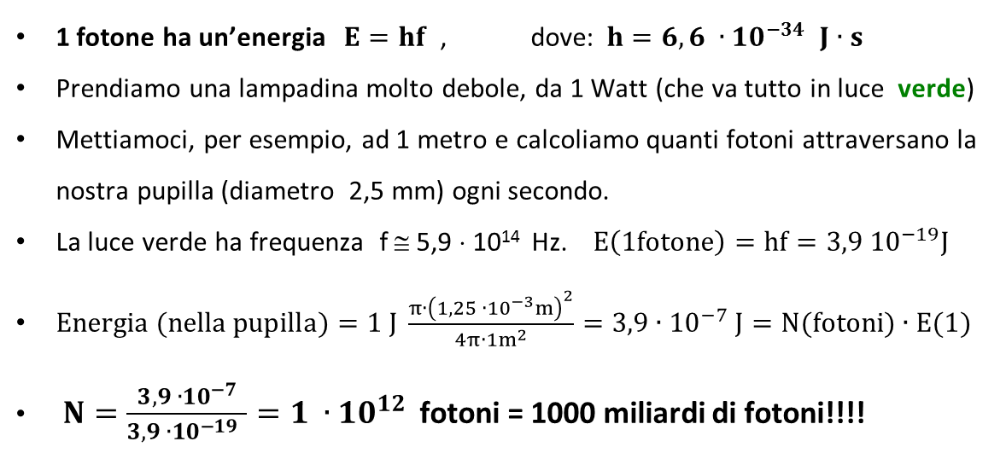
Perché gli effetti quantistici spesso non si vedono? I fotoni
Se la radiazione, cioè la luce, è quantizzata, perché non vedo tanti lampi luminosi in sequenza quando guardo una luce?
1 fotone ha un’energia $E=hf$ , dove:$h=6,6 ∙{10}^{−34} J∙s$
Prendiamo una lampadina molto debole, da 1 Watt (che va tutto in luce verde)
Mettiamoci, per esempio, ad 1 metro e calcoliamo quanti fotoni attraversano la nostra pupilla (diametro 2,5 mm) ogni secondo.
La luce verde ha frequenza f ≅ 5,9 ⋅ 10¹⁴ Hz. $E\left(1fotone\right)=hf=3,9 {10}^{−19}J$
$Energia (nella pupilla)=1 J \frac{π∙{\left(1,25 ∙{10}^{−3}m\right)}^{2}}{4π∙1m^{2}}=3,9∙{10}^{−7} J=N(fotoni)∙E(1)$
$N=\frac{3,9 ∙{10}^{−7}}{3,9 ∙{10}^{−19} }=1 ∙{10}^{12}$ fotoni = 1000 miliardi di fotoni!!!!

Slide 4
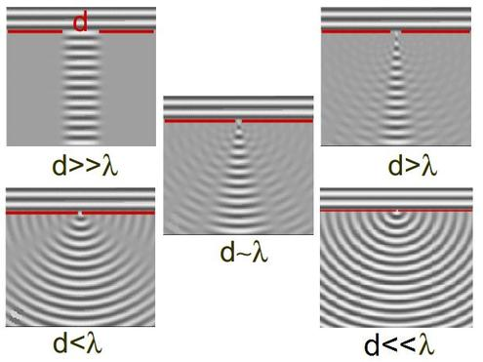
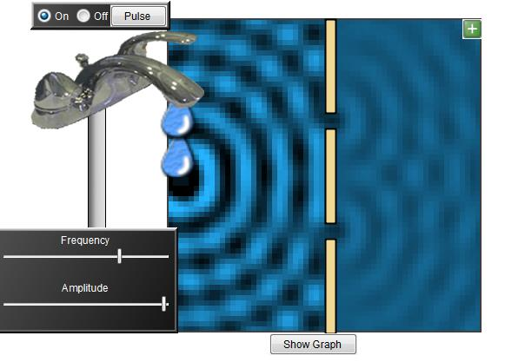
Perché gli effetti quantistici spesso non si vedono? Le onde 1
Gli «effetti» legati alle onde sono apprezzabili quando gli «ostacoli» sono grandi circa come la lunghezza d’onda o minori. [Simulazioni PHET]
Diffrazione Diffrazione+ Interferenza

Slide 5
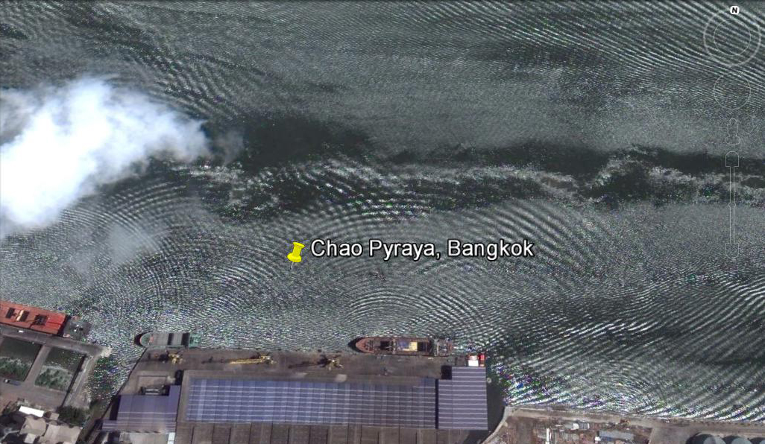

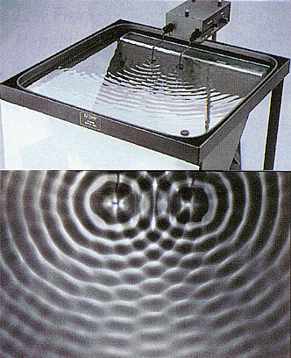
Perché gli effetti quantistici spesso non si vedono? Le onde 2
Onde nell’acqua di un fiume (diffrazione e interferenza)
Dimensioni «ostacoli» circa 1-10 metri.
Lunghezza d’onda delle onde: circa 1 metro.
Onde nell’acqua (interferenza)
Distanza fra le sorgenti: circa 10 cm
Lunghezza d’onda delle onde: circa 2,5 cm
. Lunghezza d’onda luce visibile: 0,4-0,7 μm
. Distanza fra i solchi di un CD: circa 1 μm

Slide 6
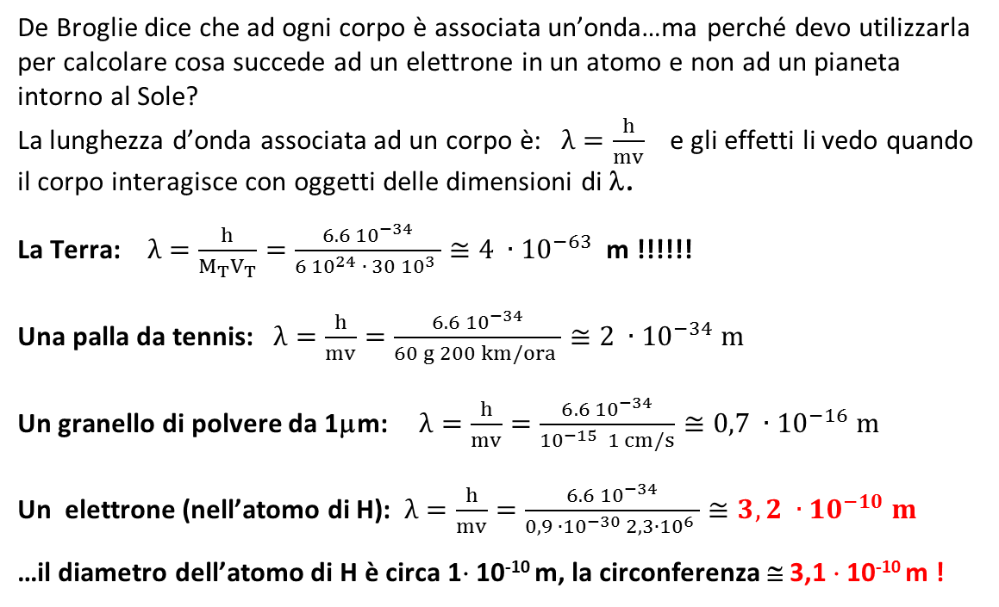
Perché gli effetti quantistici spesso non si vedono? Le onde
De Broglie dice che ad ogni corpo è associata un’onda…ma perché devo utilizzarla per calcolare cosa succede ad un elettrone in un atomo e non ad un pianeta intorno al Sole?
La lunghezza d’onda associata ad un corpo è: $λ=\frac{h}{mv}$ e gli effetti li vedo quando il corpo interagisce con oggetti delle dimensioni di λ.
La Terra: $λ=\frac{h}{M_{T}V_{T}}=\frac{6.6 {10}^{−34}}{6 {10}^{24} ∙ 30 {10}^{3} }≅4 ∙{10}^{−63}$ m !!!!!!
Una palla da tennis: $λ=\frac{h}{mv}=\frac{6.6 {10}^{−34}}{60 g 200 km/ora }≅2 ∙{10}^{−34} m$
Un granello di polvere da 1μm: $λ=\frac{h}{mv}=\frac{6.6 {10}^{−34}}{{10}^{−15} 1 cm/s}≅0,7 ∙{10}^{−16} m$
Un elettrone (nell’atomo di H): $λ=\frac{h}{mv}=\frac{6.6 {10}^{−34}}{0,9 ∙{10}^{−30} 2,3∙{10}^{6} }≅3,2 ∙{10}^{−10} m$
…il diametro dell’atomo di H è circa 1⋅ 10⁻¹⁰ m, la circonferenza ≅ 3,1 ⋅ 10⁻¹⁰ m !

Slide 7
I tasselli finali della MQ: Schrödinger e Heisenberg (1926-1927)
1. La descrizione completa dello stato di un qualunque sistema (di una particella), è data dalla funzione d’onda ψ(r,t) che rappresenta l’ampiezza di probabilità di trovare la particella in r al tempo t.
2. L’evoluzione della funzione d’onda ψ(r,t) è determinata dall’equazione di Schrödinger il cui risultato è completamente deterministico
3. Il principio di indeterminazione: alcune coppie di grandezze fisiche non possono avere, contemporaneamente, valori arbitrariamente precisi.

Slide 8
Dualità onda - particella
Particelle elementari come elettroni e fotoni mostrano una duplice natura, sia corpuscolare che ondulatoria.
In generale lo stesso oggetto fisico, ad esempio un elettrone sarà:
Un’ Onda con lunghezza d’onda
Una Particella con massa m, posizione r al tempo t e impulso p=mv
Un oggetto fisico speciale è il fotone che ha massa = 0.
Esso è un’onda con velocità c, frequenza ν; lunghezza d’onda λ; c=λν=300'000 km/s
Esso è inoltre considerato il quanto di luce (la particella elementare della luce) e la sua energia vale:
L’impulso del fotone è p=E/c.

Slide 9
La visione del mondo della Relatività e della Meccanica Quantistica
Settimana 5
Lezione 5.2
Le funzione d’onda – II parte
Carlo Cosmelli

Slide 10
Cosa è la probabilità - 1
P1. La descrizione completa dello stato di un qualunque sistema (di una particella), è data dalla funzione d’onda ψ(r,t) che rappresenta l’ampiezza di probabilità di trovare la particella in r al tempo t.
♣ Evento casuale:
E’ un evento che può presentarsi con varie modalità, ed il cui risultato è appunto “casuale”, cioè singolarmente non predicibile.
Esempio: Lancio di un dado, estrazione di un numero alla tombola, avere una mano con 4 assi giocando a poker…
♠La Probabilità assegnata a un evento è un numero compreso fra 0 e 1:
Rappresenta il grado di fiducia che abbiamo nell’accadere di un certo evento casuale:
P=0 nessuna fiducia, non accadrà mai, è un evento impossibile…
  Che in una mano di poker, con un mazzo regolare, mi capitino 5 assi.
P=1 massima fiducia, siamo sicuri che accada, è un evento certo...
  Che lanciando un dado normale venga un numero fra 1 e 6.

Slide 11

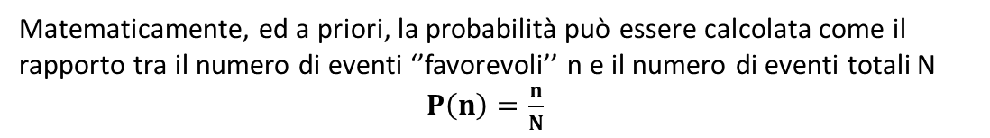
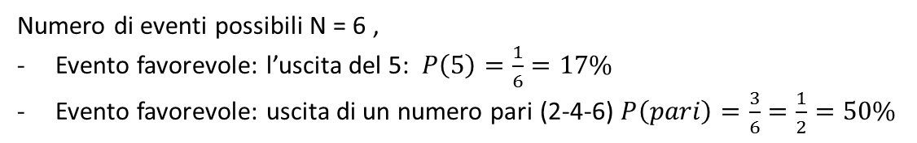
La probabilità – come si calcola I
Eventi discreti - numero finito di eventi possibili
Matematicamente, ed a priori, la probabilità può essere calcolata come il rapporto tra il numero di eventi ‘’favorevoli’’ n e il numero di eventi totali N $P\left(n\right)=\frac{n}{N}$
Es. 1: Lancio un dado a 6 facce, e leggo il numero che sta sulla faccia superiore.
Numero di eventi possibili N = 6 ,
Evento favorevole: l’uscita del 5: $P\left(5\right)=\frac{1}{6}=17\%$
Evento favorevole: uscita di un numero pari (2-4-6) $P\left(pari\right)=\frac{3}{6}=\frac{1}{2}=50\%$
Es. 2: Un altro caso con 6 possibilità, il tiro con l’arco:
[giallo=1, rosso=2, blu=3, nero=4, bianco=5, esterno=6]
Arciere molto bravo P(1)= 95% per esempio
Arciere medio P(1)= 36%
Arciere principiante P(1)= 5%

Slide 12

La probabilità – come si calcola II
Eventi continui – numero infinito di eventi possibili
Es. Il tiro con l’arco: per valutare l’evento decido di non usare i cerchi colorati del bersaglio, misurerò invece il valore della distanza “d” dal centro.
d
Possibili risultati:
0 - 0,3 cm - 2,6 cm - 7,1 cm…..12,8 cm…
Il risultato dell’evento è un numero reale (con la virgola), i possibili valori sono infiniti.
In questo caso, invece delle probabilità per i singoli eventi, si dà una «funzione» continua, la funzione di distribuzione di probabilità…con questa si calcola la probabilità.

Slide 13
La probabilità – come si calcola III
La funzione di distribuzione di probabilità (fdd)
Il tiro con l’arco:
La misura di d (se ogni circoletto dista 1 cm) sarà un numero compreso fra «0» (centro perfetto) e >11 (al di fuori del bersaglio)…
d
Come sarà fatta la fdd? Dipende da quanto è bravo l’arciere:
Molto bravo Medio Scarso
fdd
fdd
fdd
d
d
d
0
0
0
2
4
6
8
10
2
4
6
8
10
2
4
6
8
10

Slide 14
La probabilità – come si calcola IV
La probabilità relativa ad un evento si calcola misurando l’area che delimita l’evento (l’area totale sotto la curva è 1):
funzioni di distribuzione di probabilità degli ARCIERI
Molto bravo Medio Scarso
0
d
0
0
2
4
6
8
2
4
6
8
d
2
4
6
8
d
La probabilità che in un lancio uno degli arcieri abbia un risultato fra 0 e 2 (molto buono) sarà circa:
95% 15% 2%

Slide 15
La funzione d’onda della Meccanica Quantistica
La funzione d’onda ψ(r,t) è una ampiezza di probabilità.
Non è direttamente misurabile, ma è tale che il suo modulo quadro fornisce la distribuzione di probabilità [di trovare la particella nel punto (r,t)].
Come è fatta la funzione d’onda? E perché si chiama così?
La funzione d’onda ha, in genere, la forma matematica di una somma di onde, il cosiddetto “pacchetto d’onde”.
Per esempio nel caso di una particella libera nello spazio (senza forze che agiscono sul corpo) la funzione d’onda è un’onda piana:
ψ(x,t)= A cos (ωt) cos(2πx/λ)

Slide 16
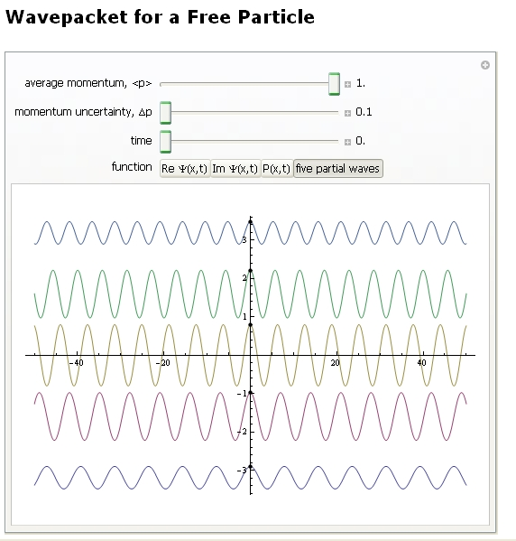
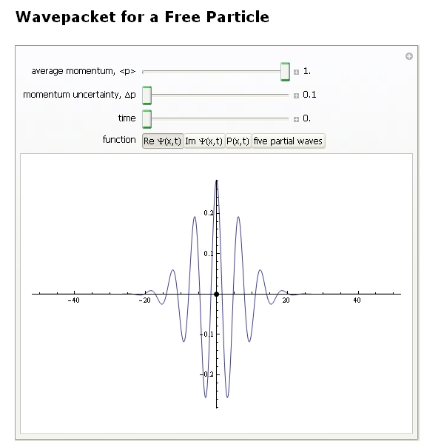
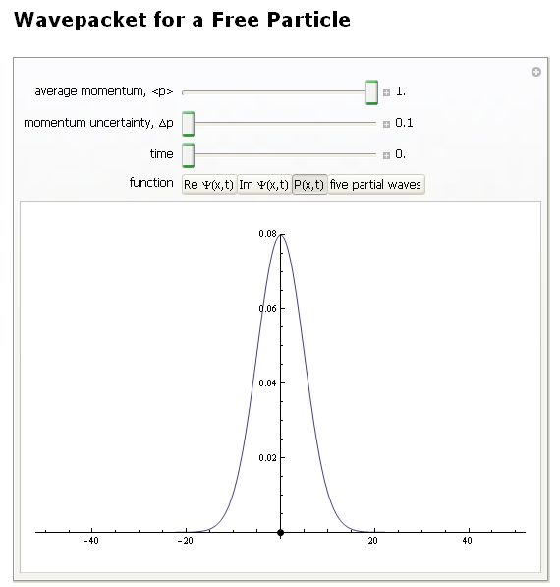
Esempio di una funzione d’onda (molto semplificato)
1.Qui vediamo le 5 onde che compongono una possibile funzione d’onda di una particella
2. Sommandole si ottiene la funzione d’onda ψ(r,t)
3. Facendone il modulo quadro si ottiene la d.d.probabilità:

Slide 17
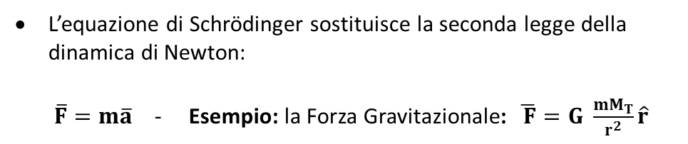
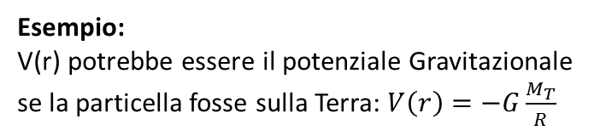
Evoluzione temporale della funzione d’onda, Schrödinger 1926
• A partire da una funzione d’onda ψ(r,t), la sua evoluzione temporale è descritta in modo completamente deterministico dall’equazione di Schrödinger.
Es. Una particella di massa m (non relativistica), in presenza di un potenziale V(r):
Esempio:
V(r) potrebbe essere il potenziale Gravitazionale se la particella fosse sulla Terra: $V\left(r\right)=−G\frac{M_{T}}{R}$
L’equazione di Schrödinger sostituisce la seconda legge della dinamica di Newton:
$\overline{F}=m\overline{a}$ - Esempio: la Forza Gravitazionale: $\overline{ F}=G \frac{mM_{T}}{r^{2}}\hat{r}$

Slide 18
Il significato della probabilità in MC/MQ
Meccanica Classica Meccanica Quantistica
La probabilità associata ad un evento è dovuta al fatto che, in genere, non conosco tutte le variabili del sistema.
Il lancio di un dado.
Il tiro con l’arco.
E’ la cosiddetta probabilità «epistemica» cioè legata ad una mancanza di conoscenza.
Ma in teoria se potessi misurare tutto…
[Laplace].
P1. La descrizione completa dello stato di un qualunque sistema, è data dalla funzione d’onda ψ(r,t) che rappresenta l’ampiezza di probabilità associata al sistema.
La funzione d’onda ci dà il massimo dell’informazione possibile su di un sistema, che può essere solo probabilistica.
E’ la cosiddetta probabilità «non epistemica», cioè non è dovuta ad una mancanza di conoscenza dello stato iniziale di un sistema.
La probabilità è intrinseca alla realtà.
Ma allora niente è certo? NO….
Nota: Questa NON è l’indeterminazione…lo vedremo dopo.

Slide 19
La visione del mondo della Relatività e della Meccanica Quantistica
Settimana 5
Lezione 5.3
Il Principio di Indeterminazione
L’esperimento con due fenditure
Carlo Cosmelli

Slide 20
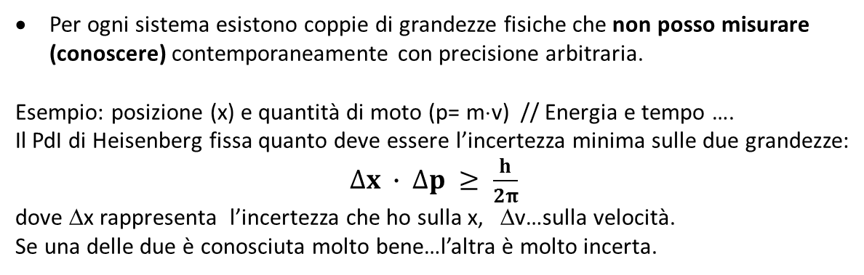
Il Principio di Indeterminazione – Heisenberg, 1927
Versione soft
Per ogni sistema esistono coppie di grandezze fisiche che non posso misurare (conoscere) contemporaneamente con precisione arbitraria.
Esempio: posizione (x) e quantità di moto (p= m⋅v) // Energia e tempo ….
Il PdI di Heisenberg fissa quanto deve essere l’incertezza minima sulle due grandezze:
$∆x ∙ ∆p ≥ \frac{h}{2π}$
dove Δx rappresenta l’incertezza che ho sulla x, Δv…sulla velocità.
Se una delle due è conosciuta molto bene…l’altra è molto incerta.
Versione hard
Per ogni sistema esistono coppie di grandezze fisiche che non possiedono contemporaneamente valori definiti.
Indipendentemente dal fatto che vengano misurate o no!
Il sistema quantistico non è né un’onda né una particella. Quindi non posso usare, per descriverlo, i termini «posizione» e «velocità» con accuratezza infinita.
Heisenberg: le parole non hanno senso, non essendo definite.

Slide 21
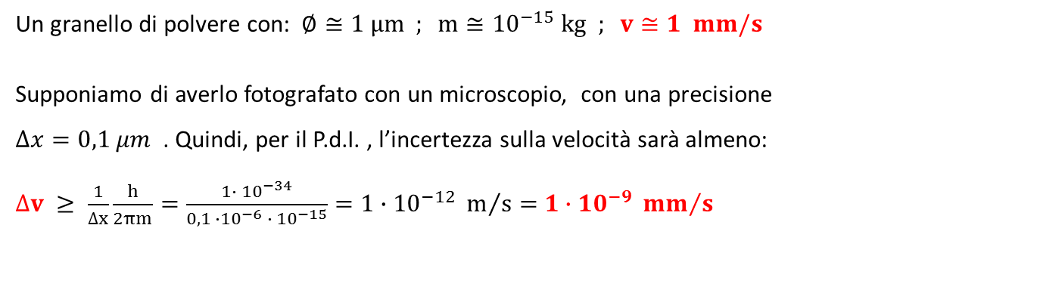
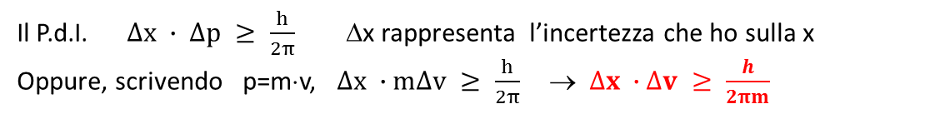
Il Principio di Indeterminazione – Qualche calcolo
Il P.d.I. $∆x ∙ ∆p ≥ \frac{h}{2π}$ Δx rappresenta l’incertezza che ho sulla x
Oppure, scrivendo p=m⋅v, $∆x ∙m∆v ≥ \frac{h}{2π} → ∆x ∙∆v ≥ \frac{h}{2πm}$
Un esempio «classico»
Un granello di polvere con: $∅≅1 μm ; m≅{10}^{−15} kg ; v≅1 mm/s$
Supponiamo di averlo fotografato con un microscopio, con una precisione
$∆x=0,1 μm$ . Quindi, per il P.d.I. , l’incertezza sulla velocità sarà almeno:
$∆v ≥ \frac{1}{∆x}\frac{h}{2πm}=\frac{1∙ {10}^{−34}}{0,1 ∙{10}^{−6} ∙ {10}^{−15}}=1∙{10}^{−12} m/{s=}$ $1∙{10}^{−9} {mm}/s$
Quindi l’incertezza esiste, ma è talmente piccola che non me ne posso accorgere, in ogni caso non avrò mai la possibilità di misurarla.
Dal punto di vista pratico il granello di polvere ha una posizione ed una velocità perfettamente definite.

Slide 22
La MQ: cosa cambia rispetto alla Meccanica Classica
Meccanica Classica Meccanica Quantistica
- Un sistema è descritto da: massa, dimensioni, carica elettrica, colore, posizione, velocità…. Tutte queste grandezze sono misurabili.
- Un sistema è descritto completamente da una funzione d’onda ψ(r,t), che non è direttamente misurabile. La ψ(r,t) è legata alla probabilità di ottenere un certo risultato in una misura.
- L’evoluzione del sistema è data dalle leggi di Newton, F=ma... La previsione in teoria è deterministica, ma in casi particolari può essere caotica.
- L’evoluzione del sistema è data dalla equazione di Schrödinger. L’evoluzione della funzione d’onda è completamente deterministica.
- Le caratteristiche di un sistema possono essere misurate e conosciute con precisione arbitraria (quasi).
- Un sistema non possiede alcune proprietà fin quando non vengono misurate. In ogni caso la precisione è limitata per questioni di principio.
h=0 h≠0

Slide 23
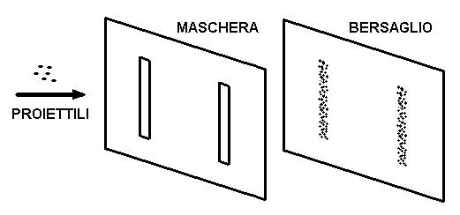
Un esperimento «strano», tipicamente quantistico.
Il sistema su cui facciamo l’esperimento:
Una sorgente // Uno schermo con due fenditure // uno schermo di raccolta
oppure ONDE …o altro
Schermo con due fenditure
Schermo di raccolta
Si può vedere anche in rete: PHET…tanti altri siti.

Slide 24

1. Sparo proiettili indistruttibili
Conto i proiettili arrivati nei vari punti dello schermo – calcolo la probabilità P(x)
$P\left(x\right)=\frac{N_{A}\left(x\right)}{N_{T}}$
Aperta solo la fenditura 1: P1
1
Aperta solo la fenditura 2: P2
P(x)
- Aperte tutte e due: P(1,2)
2
Sorgente
(molto ballerina)
Le Probabilità si sommano
P(1,2)=P1+P2
I proiettili o passano da una parte, o passano dall’altra
Due fenditure
x
Schermo
di raccolta
Grafico della Probabilità di arrivo dei proiettili nei vari punti dello schermo.

Slide 25
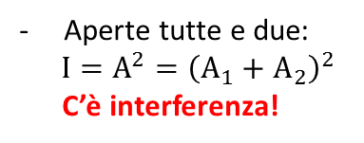
1. La sorgente genera onde – Misuro l’intensità I
$Ampiezza {dell}^{′}onda: A\left(r,t\right)\sim A_{0}\cos\left(kr+ωt\right) ; Intensità: I\left(x\right)=A_{}^{2}$(x)
Aperta solo la fenditura 1: I₁
Aperta solo la fenditura 2: I₂
Sorgente
1
I(x)
Aperte tutte e due:
$$I=A^{2}={\left(A_{1}+A_{2}\right)}^{2}$$
C’è interferenza!
2
Le Ampiezze si sommano
L’intensità è il quadrato di A
C’è interferenza.
L’onda passa da una fenditura E dall’altra.
Due fenditure
x
Schermo di raccolta
Grafico dell’intensità nelle varie posizioni dello schermo.

Slide 26
1. La sorgente spara elettroni singoli – Conto gli elettroni
Aperta solo la fenditura 1: P1
Aperta solo la fenditura 2: P
Sorgente di elettroni
1
P(x)
Aperte tutte e due: P
C’è interferenza!
?
2
Come è possibile?
L’interferenza c’è solo con le onde, che passano da entrambe le fenditure.
Gli elettroni arrivano uno ad uno e sono indivisibili!
Due fenditure
x
Schermo di raccolta
Grafico della Probabilità di arrivo nelle varie posizioni dello schermo

